Slide 1

Hola
Hoy os voy a hablar un poco sobre …
La guitarra

Slide 2
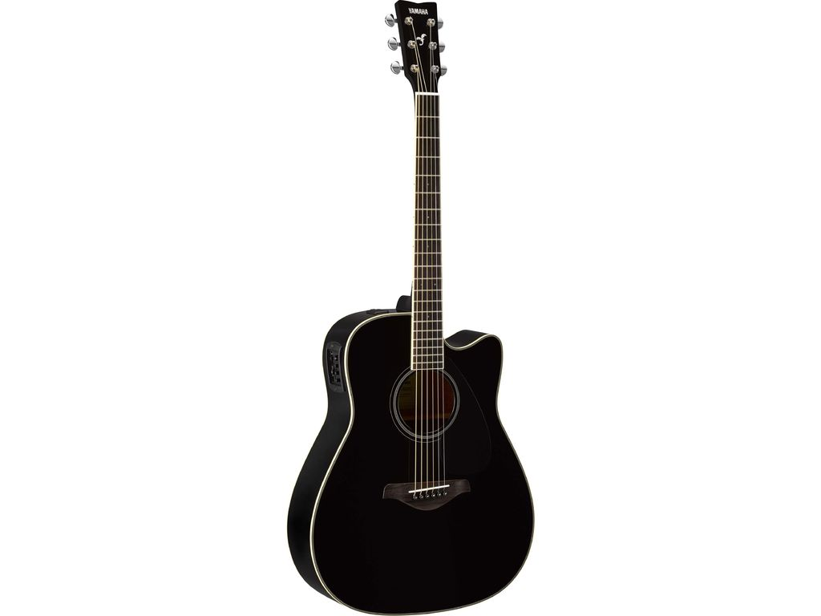
La guitarra
La guitarra es un instrumento muy divertido, que suena muy bonito. Ahora os voy a hablar un poco sobre la guitarra y tipos de guitarra.
Notes:
<número>

Slide 3
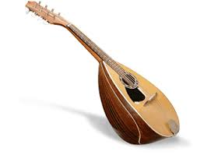
Cómo se creó la guitarra
La guitarra se creó a partir de otro instrumento llamado la mandolina.
La mandolina es como la guitarra pero un poco más ancha.
Después la guitarrra fue evolucionando hasta como la conocemos hoy en día.
Notes:
<número>

Slide 4
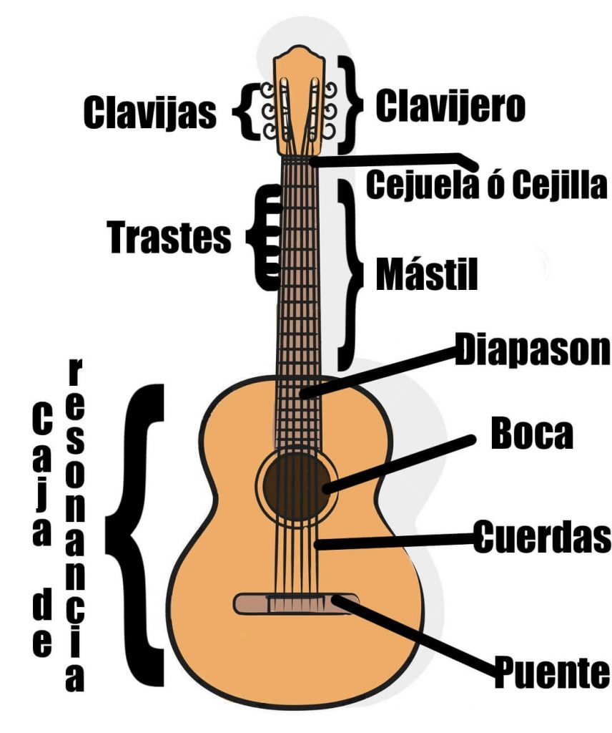
Las partes de la guitarra
Hay guitarras que tienen más partes que otras, pero las comunes a todas las guitarras son las siguientes.
Notes:
<número>

Slide 5
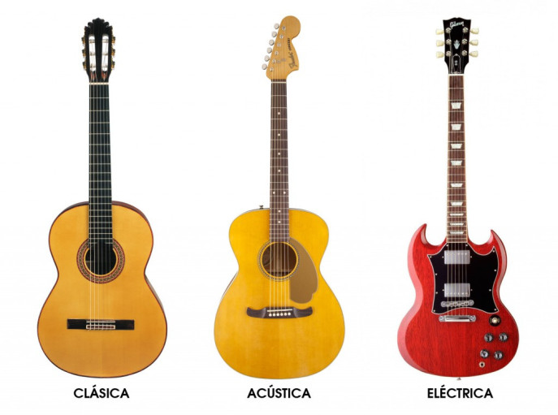
Tipos de guitarra

Slide 6
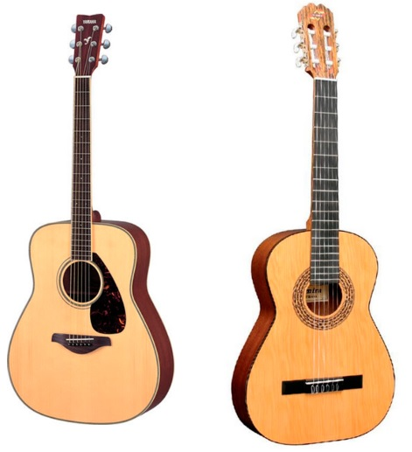
La diferencia entre la guitarra clásica y acústica
Aunque las dos guitarras se parezcan mucho, la diferencia es que la acústica es un estilo de América.
Pero por el resto son casi idénticas.

Slide 7
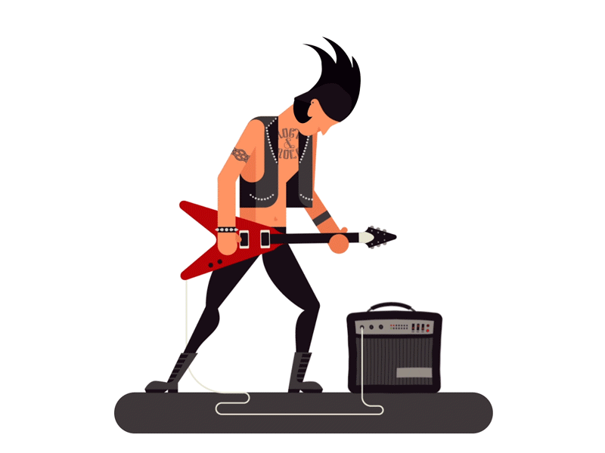
La guitarra eléctrica
La guitarra eléctrica es muy diferente al resto de guitarras.
La diferencia es que la guitarra eléctrica suena según como configures el sonido del altavoz.
Notes:
<número>

Slide 8

Espero que os haya gustado mi presentación
Adiós

